Slide 1
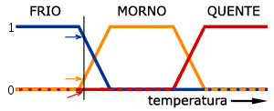
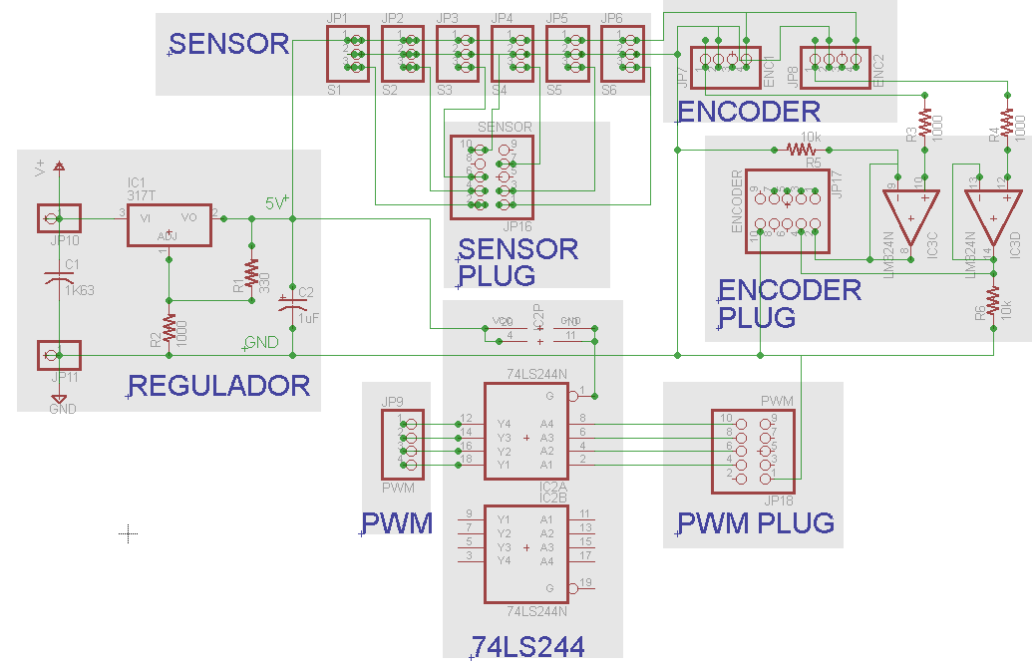
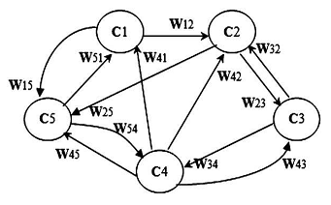
Algoritmos de Navegação Fuzzy: Uma Análise Qualitativa
Alexandre Jacques Marin, Júlio Cesar Nardelli Borges, Yuri Antin Wergrzn

Slide 2
Situação Inicial
Robô X80 pronto para uso
Foco no desenvolvimento do algoritmo
Robô X80 indisponível
Robô Bellator adquirido para o projeto

Slide 3
Nova Situação
Robô Bellator não estava pronto para uso
Mudança do foco do projeto para o reparo da plataforma robótica
Redução do tempo disponível para análise dos algoritmos

Slide 4
Situação Atual
Plataforma robótica Bellator:
Código para Tratamento dos Encoders
Nova placa de roteamento com encoders
Nova placa para execução dos algoritmos – TS7260
Testes de Integração
Análise dos algoritmos:
TS-7260 possui ambiente de execução pronto
Preparo dos testes

Slide 5
Tarefas
Montagem final do robô
Programação da TS-7260:
Código para comunicação entre a TS e a C8051F340
Compilação dos algoritmos de navegação para a TS
Análise dos resultados
Consolidação da Monografia

